Slide 1
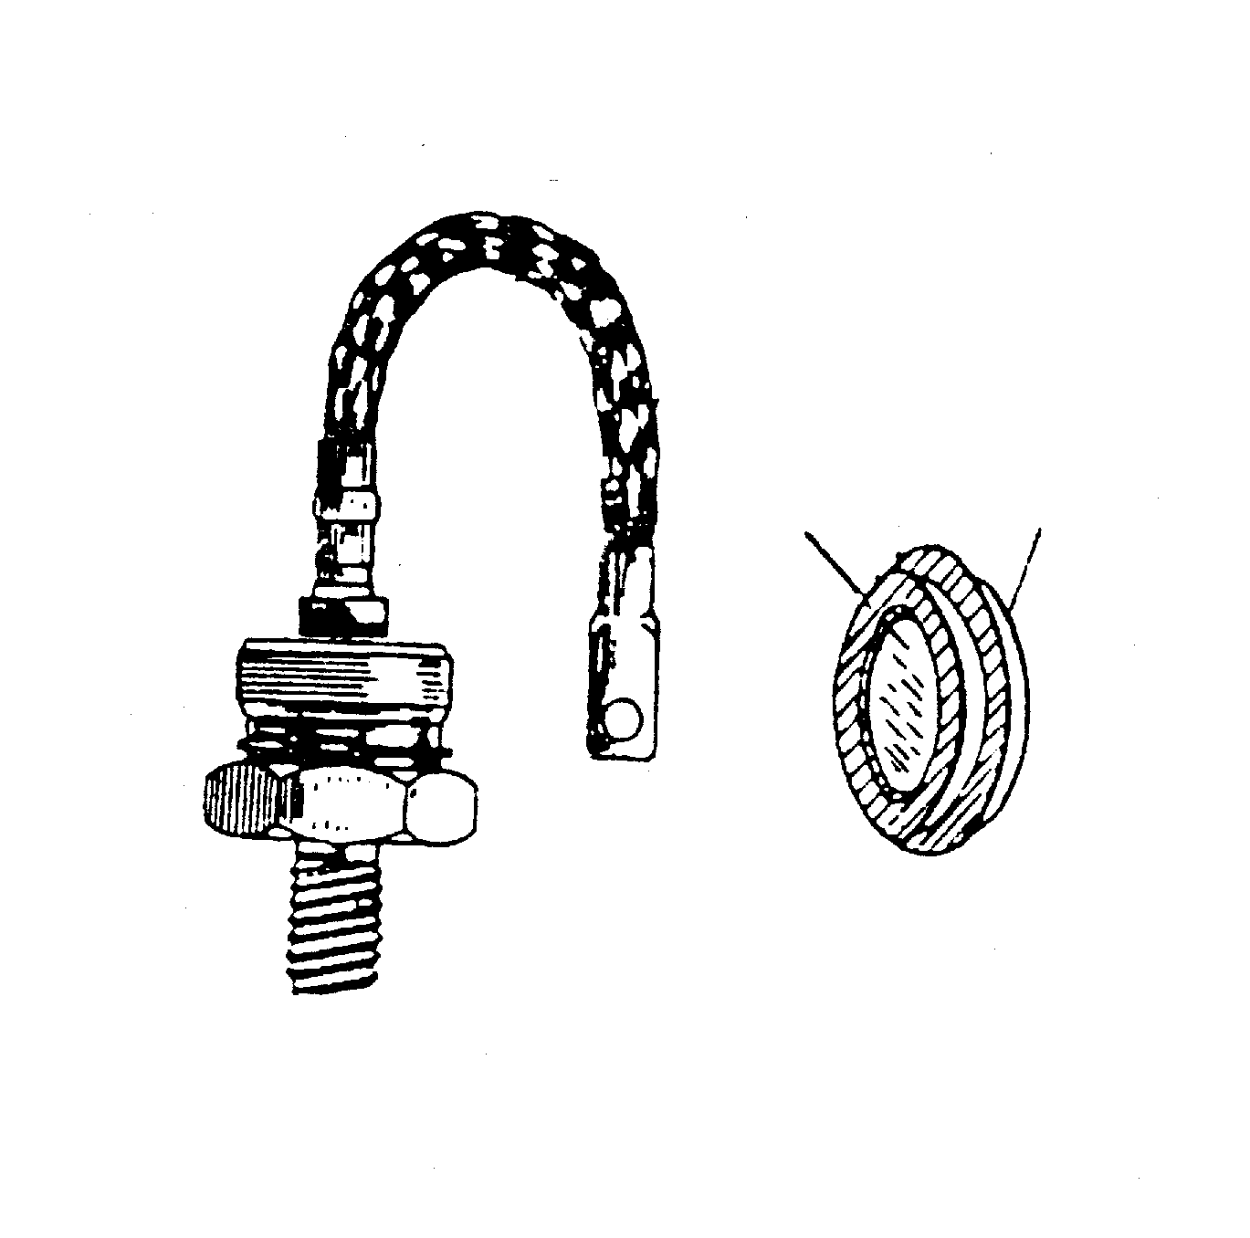
内容回顾
A
K
A
P
N
K
I
J
K
b)
A
A
K
a)
c)
图2-2 电力二极管的外形、结构和电气图形符号
a) 外形 b) 基本结构 c) 电气图形符号

Slide 2
■二极管的基本原理——PN结的单向导电性
◆当PN结外加正向电压（正向偏置）时，在外电路上则形成自P区流入而从N区流出的电流，称为正向电流I_{F}，这就是PN结的正向导通状态。
◆当PN结外加反向电压时（反向偏置）时，反向偏置的PN结表现为高阻态，几乎没有电流流过，被称为反向截止状态。

Slide 3
重点：
晶闸管的基本特性和主要参数。
难点：
晶闸管的工作原理。

Slide 4
2.3 半控型器件——晶闸管
2.3.1 晶闸管的结构与工作原理
2.3.2 晶闸管的基本特性
2.3.3 晶闸管的主要参数
2.3.4 晶闸管的派生器件

Slide 5
2.3 半控器件—晶闸管·引言
■晶闸管（Thyristor）是晶体闸流管的简称，又称作可控硅整流器（Silicon Controlled Rectifier——SCR），以前被简称为可控硅。
■1956年美国贝尔实验室（Bell Laboratories）发明了晶闸管。
1957年美国通用电气公司（General Electric）开发出了世界上第一只晶闸管产品。
■由于其能承受的电压和电流容量仍然是目前电力电子器件中最高的，而且工作可靠，因此在大容量的应用场合仍然具有比较重要的地位。

Slide 6
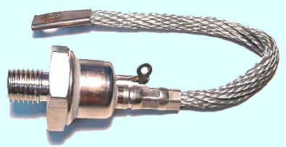
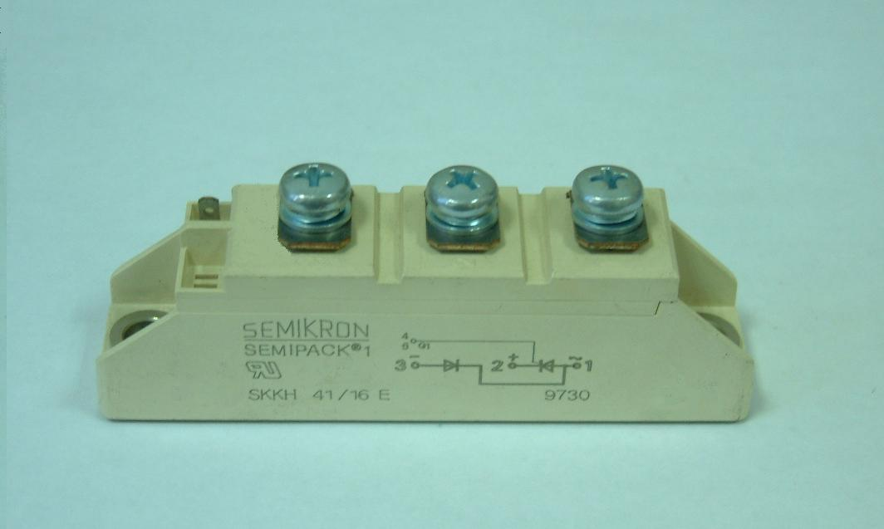
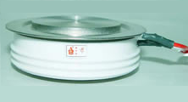
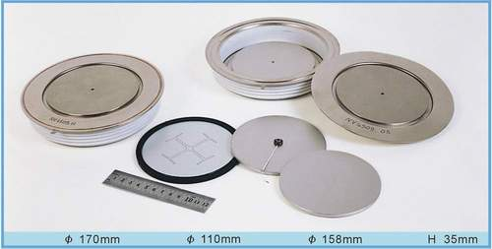
2.3 半控器件—晶闸管·引言
晶闸管及模块

Slide 7
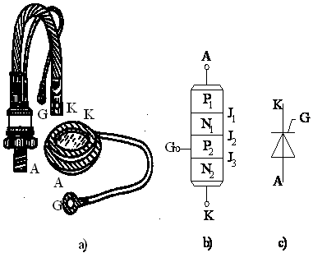
2.3.1 晶闸管的结构与工作原理
■晶闸管的结构
◆从外形上来看，晶闸管也主要有螺栓型和平板型两种封装结构 。
◆引出阳极A、阴极K和门极（控制端）G三个联接端。
◆内部是PNPN四层半导体结构。
图2-7 晶闸管的外形、结构和电气图形符号
a) 外形 b) 结构 c) 电气图形符号

Slide 8
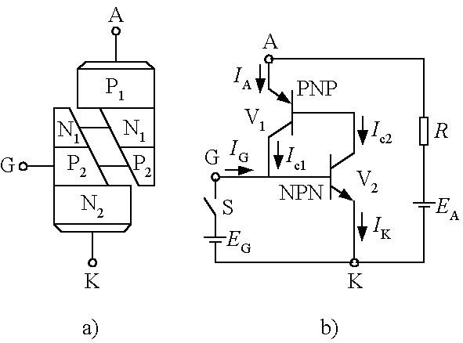




2.3.1 晶闸管的结构与工作原理
■晶闸管的工作原理
◆按照晶体管工作原理，可列出如下方程：
（2-1）
（2-2）
（2-3）
（2-4）
式中α₁和α₂分别是晶体管V₁和V₂的共基极电流增益；I_{CBO1}和I_{CBO2}分别是V₁和V₂的共基极漏电流。
图2-8 晶闸管的双晶体管模型及其工作原理
a) 双晶体管模型 b) 工作原理

Slide 9
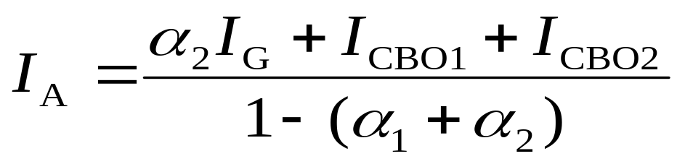
2.3.1 晶闸管的结构与工作原理
由以上式（2-1）~（2-4）可得
(2-5)
◆晶体管的特性是：在低发射极电流下α 是很小的，而当
发射极电流建立起来之后，α 迅速增大。
◆在晶体管阻断状态下，I_{G}=0，而α₁+α₂是很小的。由上式
可看出，此时流过晶闸管的漏电流只是稍大于两个晶体管
漏电流之和。
◆如果注入触发电流使各个晶体管的发射极电流增大以致
α₁+α₂趋近于1的话，流过晶闸管的电流I_{A}（阳极电流）将
趋近于无穷大，从而实现器件饱和导通。
◆由于外电路负载的限制，I_{A}实际上会维持有限值。

Slide 10
2.3.1 晶闸管的结构与工作原理
■除门极触发外其他几种可能导通的情况
◆阳极电压升高至相当高的数值造成雪崩效应
◆阳极电压上升率du/dt过高
◆结温较高
◆光触发
■这些情况除了光触发由于可以保证控制电路与
主电路之间的良好绝缘而应用于高压电力设备中
之外，其它都因不易控制而难以应用于实践。只
有门极触发是最精确、迅速而可靠的控制手段。

Slide 11
2.3.2 晶闸管的基本特性
■静态特性
◆正常工作时的特性
☞当晶闸管承受反向电压时，不论门极是否有触发电流，晶闸管都不会导通 。
☞当晶闸管承受正向电压时，仅在门极有触发电流的情况下晶闸管才能开通 。
☞晶闸管一旦导通，门极就失去控制作用，不论门极触发电流是否还存在，晶闸管都保持导通 。
☞若要使已导通的晶闸管关断，只能利用外加电压和外电路的作用使流过晶闸管的电流降到接近于零的某一数值以下。

Slide 12
2.3.2 晶闸管的基本特性
◆晶闸管的伏安特性
☞正向特性
√当I_{G}=0时，如果在器件两端施加正向电压，则晶闸管处于正向阻断状态，只有很小的正向漏电流流过。
√如果正向电压超过临界极限即正向转折电压U_{bo}，则漏电流急剧增大，器件开通 。
√随着门极电流幅值的增大，正向转折电压降低，晶闸管本身的压降很小，在1V左右。
√如果门极电流为零，并且阳极电流降至接近于零的某一数值I_{H}以下，则晶闸管又回到正向阻断状态，I_{H}称为维持电流。
+
I
A
正向转折电压U_{bo}
正向
导通
I
I
G2
I
G1
I
=
0
U
U
H
G
RSM
RRM
-
U
O
U
U
+
U
A
DRM
bo
A
U
DSM
雪崩
击穿
-
I
A
图2-9 晶闸管的伏安特性
IG2 >IG1 >IG

Slide 13
2.3.2 晶闸管的基本特性
☞反向特性
√其伏安特性类似二极管的反向特性。
√晶闸管处于反向阻断状态时，只有极小的反向漏电流通过。
√当反向电压超过一定限度，到反向击穿电压后，外电路如无限制措施，则反向漏电流急剧增大，导致晶闸管发热损坏。
+
I
A
正向转折电压U_{bo}
正向
导通
U
I
I
G2
I
G1
I
G
=
0
RSM
U
RRM
H
-
U
A
O
U
DRM
U
bo
+
U
U
A
DSM
雪崩
击穿
-
I
A
图2-9 晶闸管的伏安特性 I_{G2}>I_{G1}>I_{G}

Slide 14
2.3.2 晶闸管的基本特性
■动态特性
◆开通过程
☞由于晶闸管内部的正反馈过程需要时间，再加上外电路电感的限制，晶闸管受到触发后，其阳极电流的增长不可能是瞬时的。
☞延迟时间t_{d} (0.5~1.5μs)
上升时间t_{r} (0.5~3μs)
开通时间t_{gt}=t_{d}+t_{r}
i
A
阳极电流稳态值的90%
100%
90%
阳极电流稳态值的10%
10%
0
t
d
t
r
t
u
AK
I
RM
O
t
t
U
RRM
t
rr
gr
图2-10 晶闸管的开通和关断过程波形

Slide 15
2.3.2 晶闸管的基本特性
◆关断过程
☞由于外电路电感的存在，原处
于导通状态的晶闸管当外加电压突
然由正向变为反向时，其阳极电流
在衰减时必然也是有过渡过程的。
☞反向阻断恢复时间t_{rr}
正向阻断恢复时间t_{gr}
关断时间t_{q}=t_{rr}+t_{gr}
☞关断时间约几百微秒。
☞在正向阻断恢复时间内如果重
新对晶闸管施加正向电压，晶闸管
会重新正向导通，而不是受门极电
流控制而导通。
i
A
100%
90%
反向恢复电流最大值
10%
0
t
d
t
r
t
u
AK
I
RM
O
t
尖峰电压
U
t
RRM
t
rr
gr
图2-10 晶闸管的开通和关断过程波形

Slide 16
u
u
u
u
u
u
d
a
b
c
a
b
O
p
ω
t
β
β
α
γ
β
<
γ
γ
β
>
γ
i
d
i
i
i
i
i
VT
2
VT
3
VT
1
VT
2
VT
3
O
ω
t

Slide 17
2.3.3 晶闸管的主要参数
■电压定额
◆断态重复峰值电压U_{DRM}
☞是在门极断路而结温为额定值时，允许重复加在器件上的正向峰值电压（见图2-9）。
☞国标规定断态重复峰值电压U_{DRM}为断态不重复峰值电压（即断态最大瞬时电压）U_{DSM}的90%。
☞断态不重复峰值电压应低于正向转折电压U_{bo}。
+
I
A
正向转折电压U_{bo}
正向
导通
I
I
G2
I
G1
I
=
0
U
U
H
G
RSM
RRM
-
U
O
U
U
+
U
A
DRM
bo
A
U
DSM
雪崩
击穿
-
I
A

Slide 18
2.3.3 晶闸管的主要参数
■电压定额
◆反向重复峰值电压U_{RRM}
☞是在门极断路而结温为额定值时，允许重复加在器件上的反向 峰值电压（见图2-9）。
☞规定反向重复峰值电压U_{RRM}为反向不重复峰值电压（即反向最大瞬态电压）U_{RSM}的90%。
☞反向不重复峰值电压应低于反向击穿电压。
+
I
A
正向转折电压U_{bo}
正向
导通
I
I
G2
I
G1
I
=
0
U
U
H
G
RSM
RRM
-
U
O
U
U
+
U
A
DRM
bo
A
U
DSM
雪崩
击穿
-
I
A

Slide 19
2.3.3 晶闸管的主要参数
◆通态（峰值）电压U_{T}
☞晶闸管通以某一规定倍数的额定通态平均电流时的瞬态峰值电压。
◆通常取晶闸管的U_{DRM}和U_{RRM}中较小的标值作为该器件的额定电压。
选用时，一般取额定电压为正常工作时晶闸管所承受峰值电压2~3倍。

Slide 20
2.3.3 晶闸管的主要参数
■电流定额
◆通态平均电流 I_{T(AV）}
☞国标规定通态平均电流为晶闸管在环境温度为40°C和规定的冷却状态下，稳定结温不超过额定结温时所允许流过的最大工频正弦半波电流的平均值。
☞ 按照正向电流造成的器件本身的通态损耗的发热效应来定义的。
☞一般取其通态平均电流为按发热效应相等（即有效值相等）的原则所得计算结果的1.5~2倍。

Slide 21
2.3.3 晶闸管的主要参数
◆维持电流I_{H}
☞维持电流是指使晶闸管维持导通所必需的最小电流，
一般为几十到几百毫安。
☞结温越高，则I_{H}越小。
◆擎住电流 I_{L}
☞擎住电流是晶闸管刚从断态转入通态并移除触发信号
后，能维持导通所需的最小电流。
☞约为I_{H}的2~4倍
◆浪涌电流I_{TSM}
☞指由于电路异常情况引起的并使结温超过额定结温的
不重复性最大正向过载电流。

Slide 22
2.3.3 晶闸管的主要参数
■动态参数
◆开通时间t_{gt}和关断时间t_{q}
◆断态电压临界上升率du/dt
☞在额定结温和门极开路的情况下，不导致晶闸管从断态到通态转换的外加电压最大上升率。
☞电压上升率过大，使充电电流足够大，就会使晶闸管误导通 。
◆通态电流临界上升率di/dt
☞在规定条件下，晶闸管能承受而无有害影响的最大通态电流上升率。
☞如果电流上升太快，可能造成局部过热而使晶闸管损坏。
    DATASHEET

Slide 23
2.3.4 晶闸管的派生器件
■快速晶闸管（Fast Switching Thyristor——FST）
◆有快速晶闸管和高频晶闸管。
◆快速晶闸管的开关时间以及du/dt和di/dt的耐量都有了
明显改善。
◆从关断时间来看，普通晶闸管一般为数百微秒，快速
晶闸管为数十微秒，而高频晶闸管则为10μs左右。
◆高频晶闸管的不足在于其电压和电流定额都不易做高。
◆由于工作频率较高，选择快速晶闸管和高频晶闸管的
通态平均电流时不能忽略其开关损耗的发热效应。
  DATASHEET

Slide 24
2.3.4 晶闸管的派生器件
I
■双向晶闸管（Triode AC Switch——TRIAC或Bidirectional triode thyristor）
◆可以认为是一对反并联联 接的普通晶闸管的集成。
◆门极使器件在主电极的正反两方向均可触发导通，在第Ｉ和第III象限有对称的伏安特性。
◆双向晶闸管通常用在交流电路中，因此不用平均值而用有效值来表示其额定电流值。
T
1
I
G
=
0
O
U
G
T
2
a)
b)
图2-11 双向晶闸管的电气图形
符号和伏安特性
a) 电气图形符号 b) 伏安特性
■ DATASHEET

Slide 25
2.3.4 晶闸管的派生器件
■逆导晶闸管（Reverse Conducting Thyristor——RCT）
◆是将晶闸管反并联一个二极管制作在同一管芯上的功率集成器件，不具有承受反向电压的能力，一旦承受反向电压即开通。
◆具有正向压降小、关断时间短、高温特性好、额定结温高等优点，可用于不需要阻断反向电压的电路中。
I
K
I
=
0
G
G
O
U
A
a)
b)
图2-12 逆导晶闸管的电气图形符号
和伏安特性
a) 电气图形符号 b) 伏安特性

Slide 26
2.3.4 晶闸管的派生器件
■光控晶闸管（Light Triggered Thyristor——LTT）
◆是利用一定波长的光照信号触发导通的晶闸管。
◆由于采用光触发保证了主电路与控制电路之间的绝缘，而且可以避免电磁干扰的影响，因此光控晶闸管目前在高压大功率的场合。
I
A
A
强
光强度
弱
G
K
O
U
AK
a)
b)
图2-13 光控晶闸管的电气图形符 号和伏安特性
a) 电气图形符号 b) 伏安特性

